Slide 1
Beslutsunderlag för fasad- och balkongrenovering m.m.
inom bostadsrättsföreningen Husbergets fastighet Solna Åsbacken 2

Slide 2
Bakgrund
Stockholms Betongkonsult genomförde besiktning av balkongerna 2019.
Fastighetsägarna Service Stockholm AB (”Fastighetsägarna”) har upprättat en förstudie, daterad 2020-08-26, angående fastighetens skick.
Av förstudien framgår bl.a. att balkongernas armering och pelare har omfattande korrosionsskador och fasader har uppnått sin tekniska livslängd.
Fastighetsägarnas rekommendation till föreningen innebär i huvudsak att balkongplattor bilas bort och återgjuts samt att samtliga fasader putsas om och att drevning runt fönster ses över.
Åtgärderna kräver bygglov med hänsyn till att fastigheten ligger i en kulturhistorisk miljö.
Bygglov är ansökt och beviljat.

Slide 3
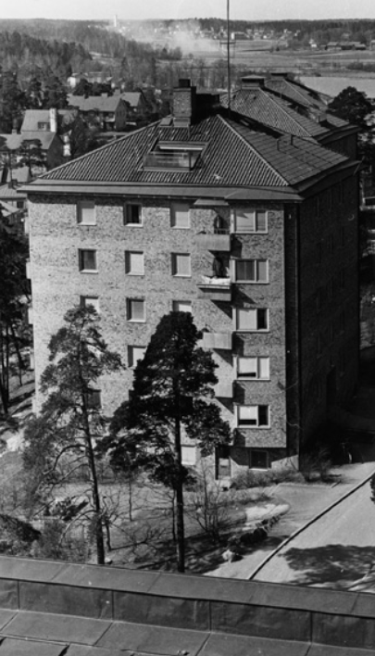
Projektet
Fastighetsägarna har anlitats för att genomföra upphandling, genomförande och projektavslut.
Projektet planeras att omfatta samtliga hus och genomföras i ett sammanhang.
Upphandling av totalentreprenör planeras att ske under inledningen av 2021.
Byggtiden bedöms uppgå till ca 18 - 24 månader från produktionsstart, påverkas av vinterns längd.
Markiserna kommer utredas av byggnadsantikvarien och kostnader kan tillkomma om markiser krävs. Om markiser blir frivilligt kan dessa bytas på egen bekostnad. Föreningen upphandlar prissatt option av anlitad totalentreprenör för projektet.
Åtgärder kommer att vidtas för att minimera störningar från bilningsarbete och dylikt.

Slide 4
Budgeterad kostnad
Byggdel | Enhet | Antal | Summa
Fasad | Kvm | 2400 | 5 100 000 kr
Balkonger | St | 64 | 4 680 000 kr
Pelare | St | 9 | 300 000 kr
Sockel | M | Ca 240 | 230 000 kr
Balkongskydd | St | 64 | 205 000 kr
Projektering etc. | St | 1 | 800 000 kr
Projektledning | St | 1 | 112 000 kr
Bygglov, legala kostnader | St | 1 | 200 000 kr
Oförutsett | St | 20 % | 2 325 400 kr
Summa |  |  | 13 952 400 kr
Budgeterade kostnader ovan utgår ifrån Fastighetsägarnas förstudie med vissa kompletteringar och ändringar. I budgeterade kostnader ingår rivning av respektive byggdel. I kostnaderna är vidare ställning, markhyror, försäkringar etc. medtagna. Vänligen notera att budgeterade kostnader inte med säkerhet speglar verkligt kostnadsutfall utan endast utgör en prognos över vad genomförandet av projektet kommer att kosta.

Slide 5
Förslag till beslut
Styrelsens föreslår att stämman beslutar:
”Att stämman ger styrelsen i uppdrag att genomföra fasad- och balkongrenoveringen m.m. i enlighet med ovan redovisat beslutsunderlag.”

